Slide 1



Slide 2

Cristo vive en mí
¡Aleluya!
Cristo vive en mí
¡Aleluya!
¡Oh! Qué maravilla
Que Cristo viva en mí

Slide 3
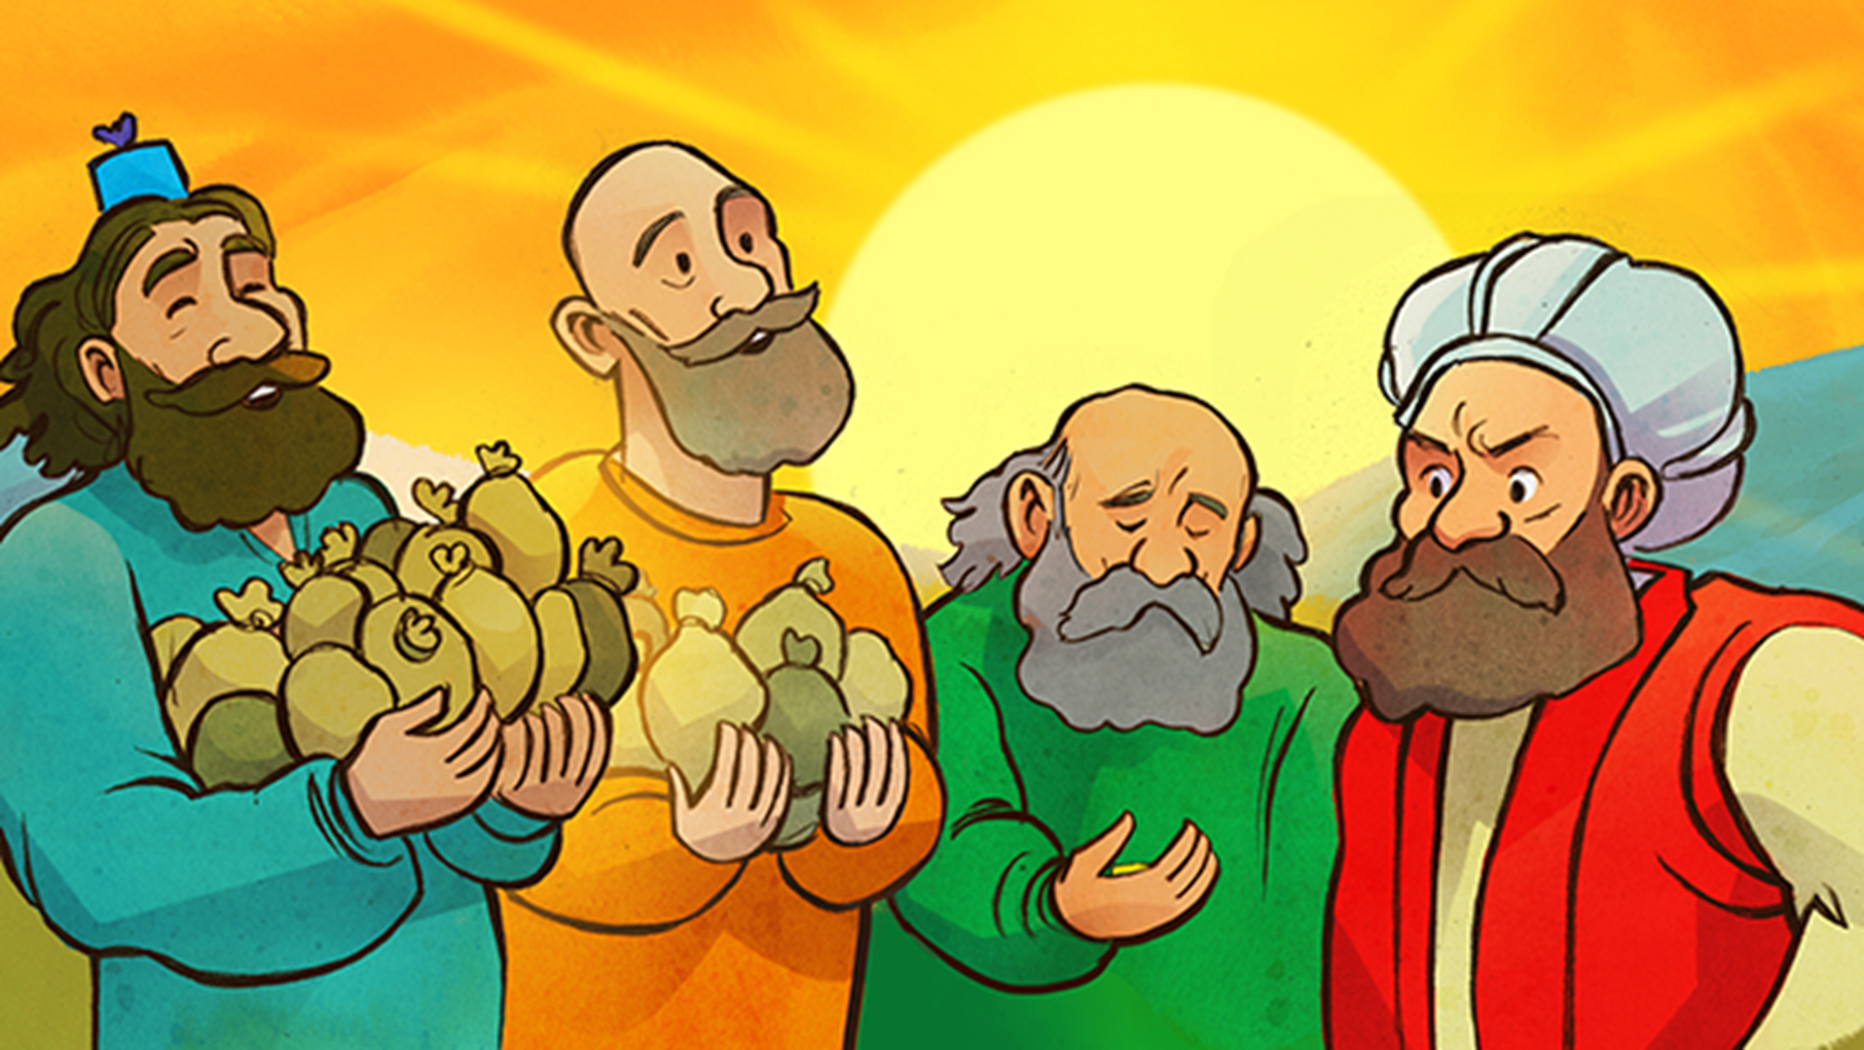
¿Qué has hecho con lo que te he dado?

Slide 4

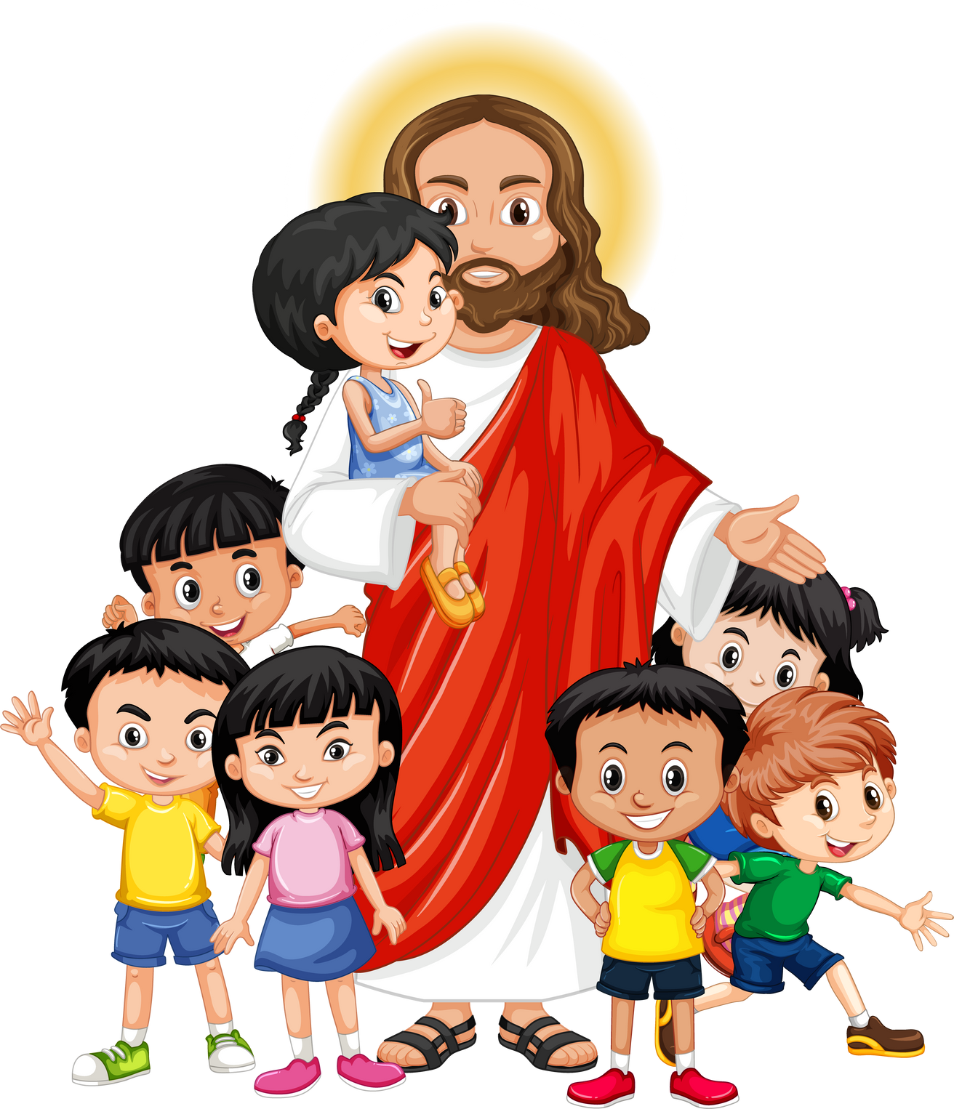

JESÚS

Slide 5


Slide 6
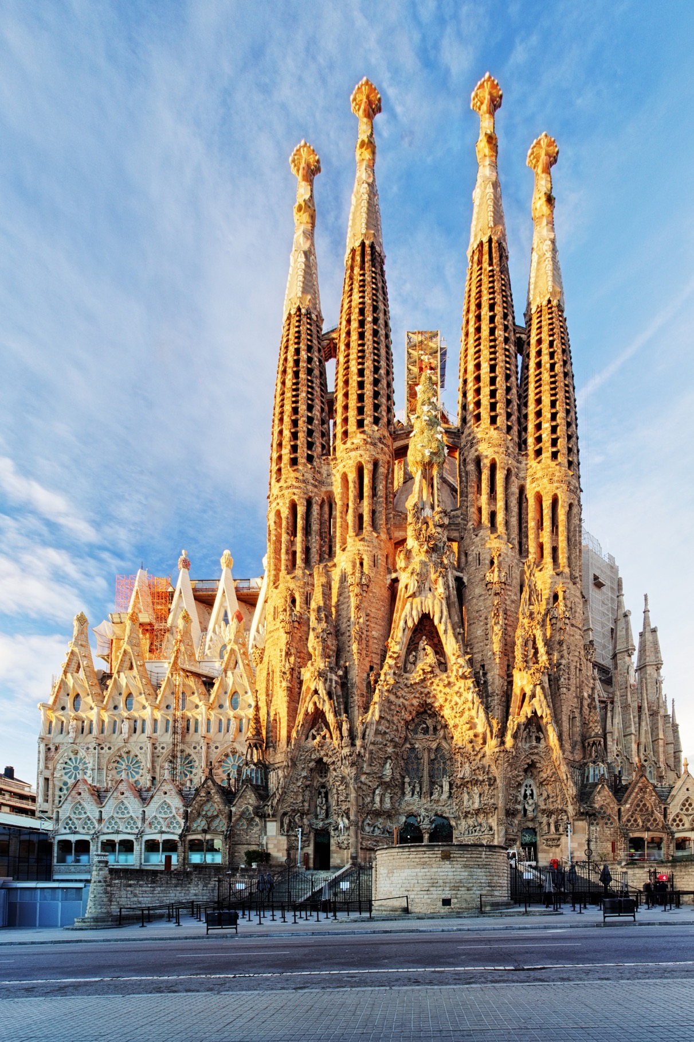

Seré tu hogar
que abrazará
cada rostro de dolor.
que amar es dejar
crecer y volar.

